Slide 1

Studiebarometeret 2016
Resultater for Det juridiske fakultet
PMR 07.02.16

Slide 2
Svarprosent
Totalt på fakultetet: 28 % (327)
Master i rettsvitenskap: 27 % (248)
PIL: 48 % (10)
ICTL: 29 % (7)
HUMR: 45 % (14)
UiO: 38 % (2518)
Ved for lav svarprosent foreligger det ikke rapport
Publiseres på www.studiebarometeret.no 6. februar

Slide 3
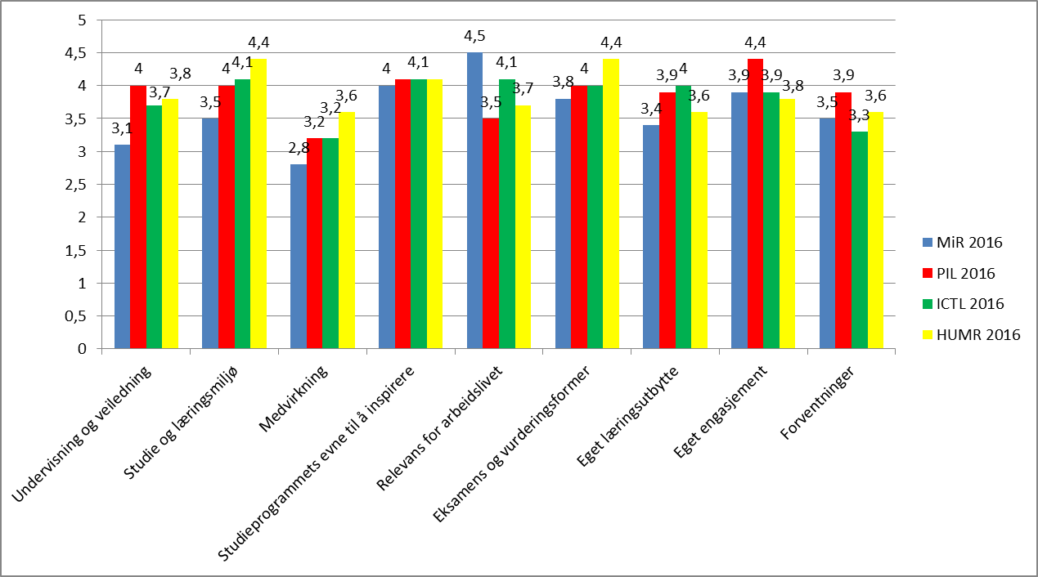
Indeksverdier sammenlikning studieprogram 2016
Indikatorverdiene gir et gjennomsnitt av svar på flere ulike spørsmål under hver kategori. 1 er dårligste score , 5 er best.

Slide 4
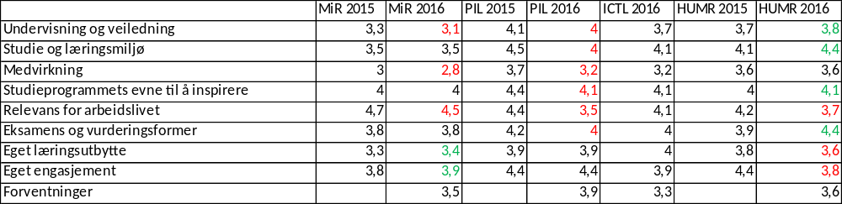
Indeksverdier sammenliknet
2015-2016
Resultatene på indikatornivå er i stor grad stabile fra tidligere år, med noen unntak

Slide 5
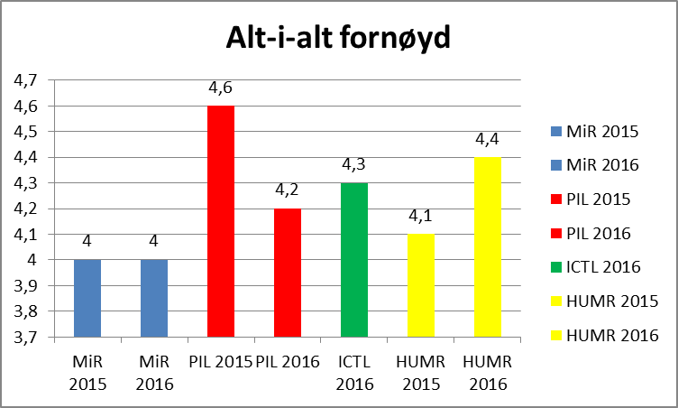
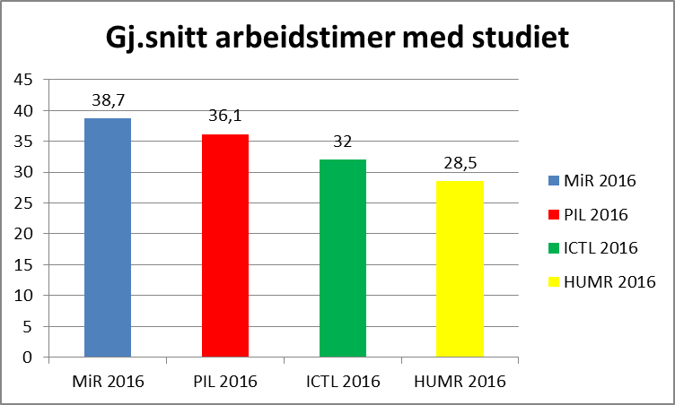
KDs indikatorer
Gj.snitt UiO: 4,1
* Timer til undervisning og selvstudier per uke
Gj.snitt UiO: 35,1
Notes:
NOKUT: studentene oppfatter studieprogrammer som engasjerende eller faglig utfordrende har mest å si for studentenes overordnende tilfredshet. Også studentenes tilfredshet med undervisning og veiledning har mye å si.
Arbeidstimer: 8,3 fra lærersted, 30,4 egenstudier – likt som UiB og UiT
Nasjonalt: 35,5 totalt -17,2 fra lærested, 18,7 egenstudier

Slide 6
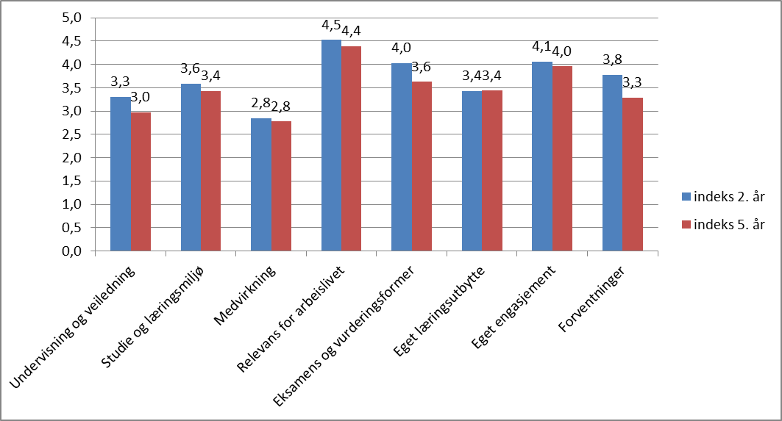
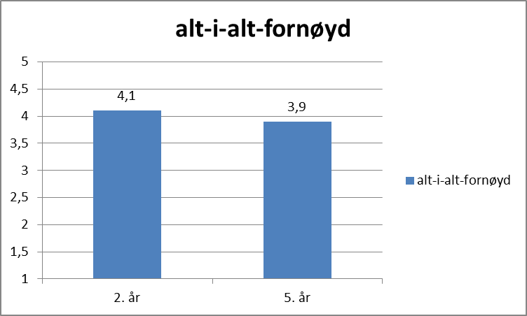
Sammenlikning indeks 2. og 5. år MiR
Det er noe variasjon mellom svar fra 2. og 5. årsstudenter.
2. årsstudenter er bl.a mer fornøyd med undervisning/veiledning og vurderingsformer, og opplever at de faglig ansatte har høyere forventninger til dem
2. år: ca 130 svarende
5. år: ca 117 svarene

Slide 7
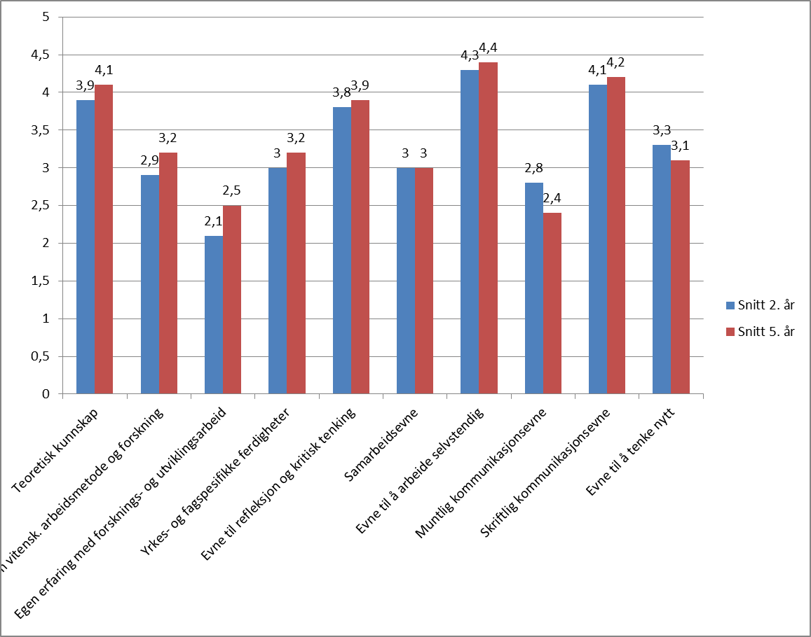
Sammenlikning LUB 2. og 5. år MiR
Tilfredsheten med læringsutbyttet er på de fleste spørsmål økende fra 2. til 5. år. Muntlig kommunikasjonsevne går ned fra 2,8 til 2,4. Evne til å tenke nytt går også noe ned.
Spørsmål: «Hvor tilfreds er du med eget læringsutbytte hittil i studiet, når det gjelder (…)»

Slide 8
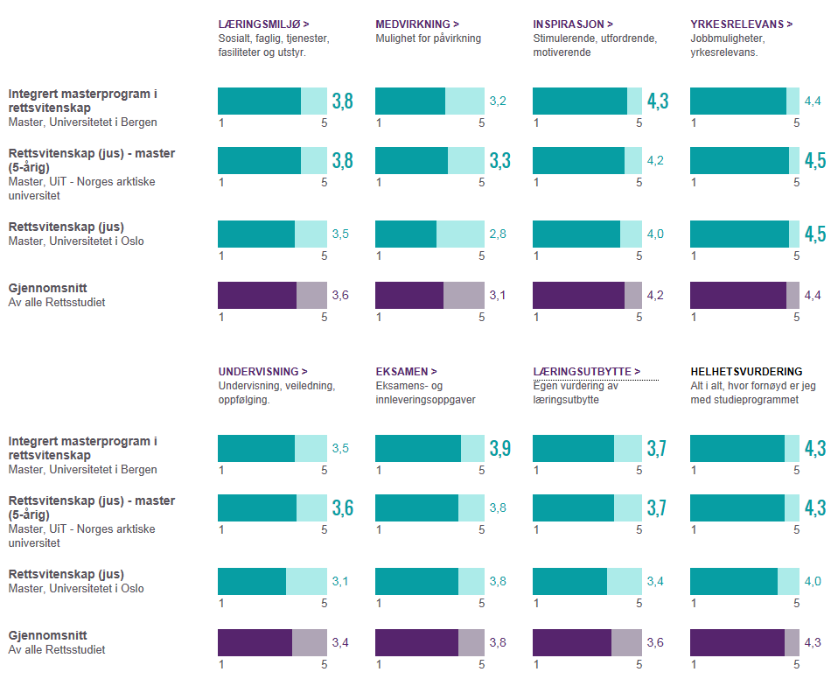
Sammenlikning indekser mellom studiesteder
Rettsvitenskap ved UiO ligger generelt lavere enn UiB og UiT, med unntak av yrkesrelevans.
Kilde: http://www.studiebarometeret.no/no/Sammenligne/1120_MAJUR/1130_IMA-JUS/1110_JFM5-RV

Slide 9
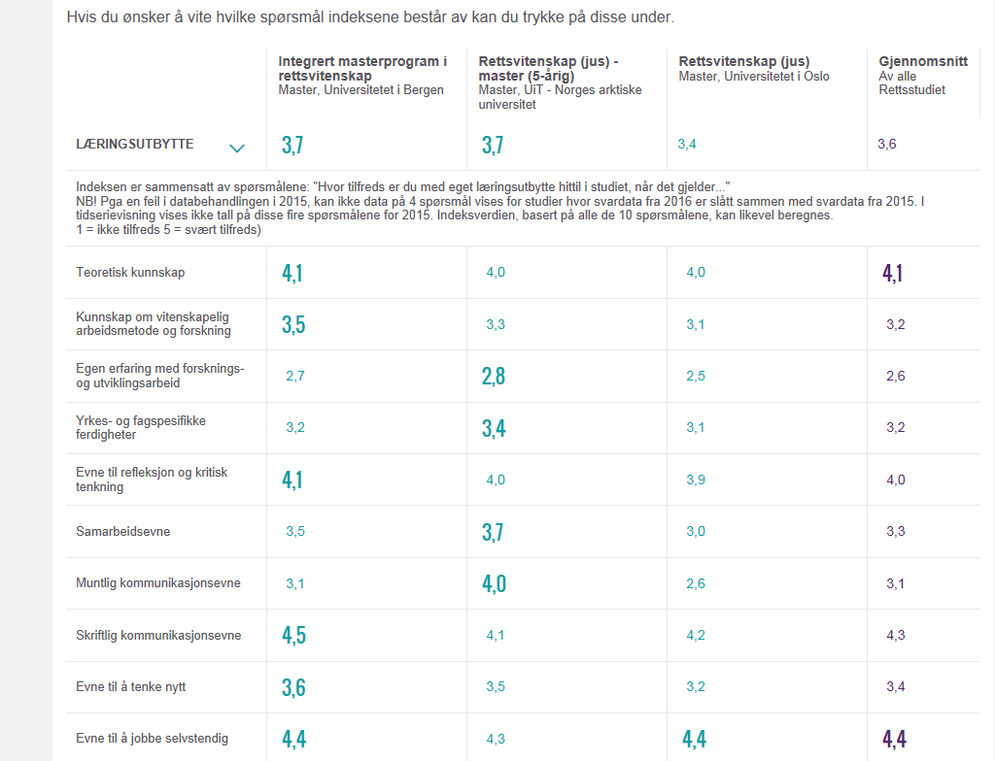
Sammenlikning LUB mellom studiesteder
Rettsvitenskap ved UiO scorer en del lavere enn UiB og UiT på flere av spørsmålene
om læringsutbytte.
Kilde: http://www.studiebarometeret.no/no/Sammenligne/1120_MAJUR/1130_IMA-JUS/1110_JFM5-RV

